Slide 1
Stolice a Ich písomná produkciA v Období novoveku
PhDr. Zuzana Nemcová, CSc.
Katedra archívnictva a PVH
Filozofická fakulta Univerzity Komenského

Slide 2
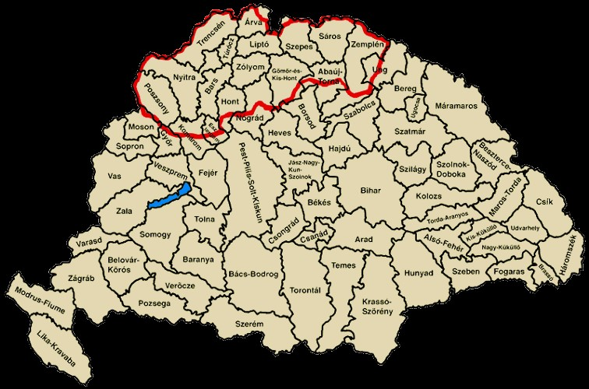
Územnosprávne členenie Uhorska

Slide 3
Znaky stabilizácie stoličnej správy
Stále sídlo
Stoličný dom
Stoličný erb
Osobitná stoličná pečať
Stále pôsobiaci notár
Pravidelné vedenie úradných kníh
Stoličný archív

Slide 4
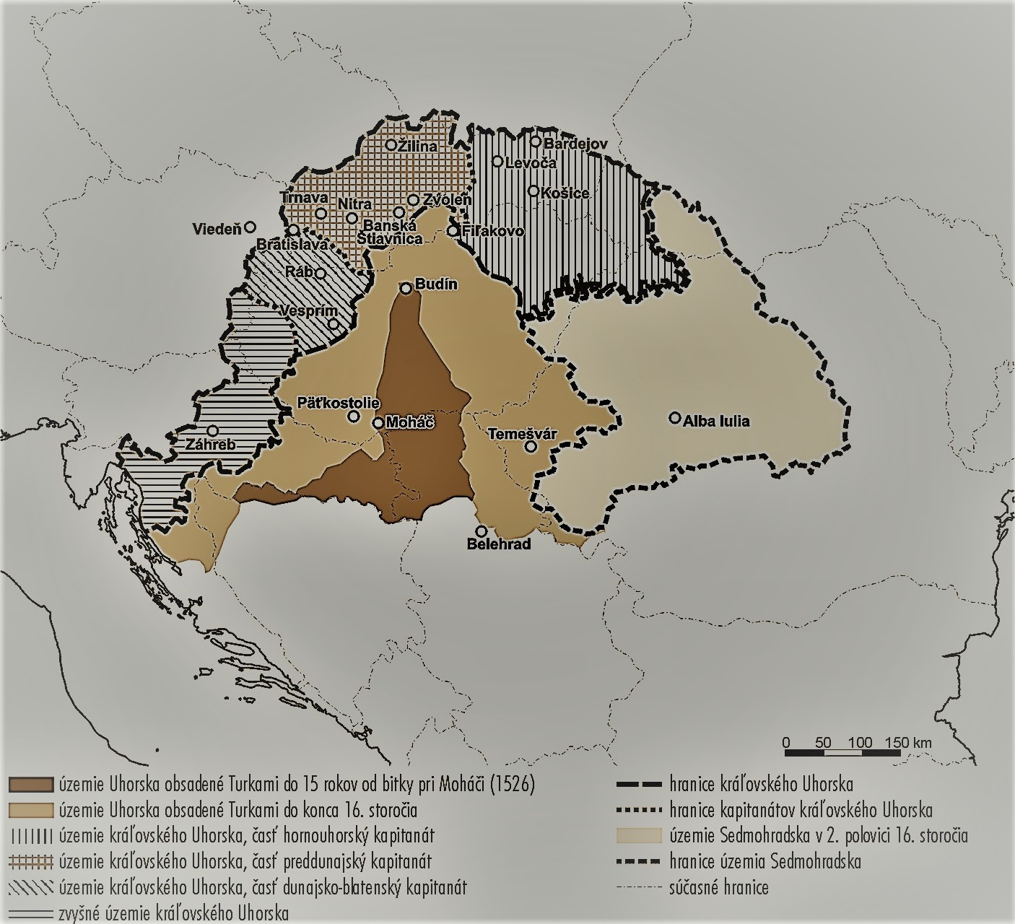
Uhorsko po obsadení Osmanskou ríšou

Slide 5
Najvyššie orgány stolice
Súdna stolica (sedria, sedes judiciaria): súdne záležitosti civilné aj trestné
Generálna kongregácia ( congregatio generalis): administratívno-správne záležitosti
Partikulárna kongregácia (congregatio particularis): v naliehavých prípadoch, rozhodnutia musela schváliť generálna kongregácia

Slide 6
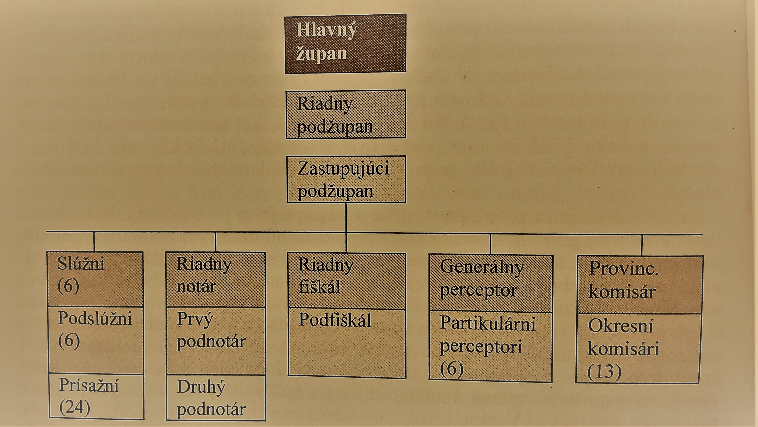
Volení stoliční funkcionári koncom 18. storočia

Slide 7
Členenie písomnej produkcie stolíc v období novoveku
Listiny Listy Knihy Spisy Účty
Interné písomnosti: štatúty, správy a úpravy, inštrukcie

Slide 8
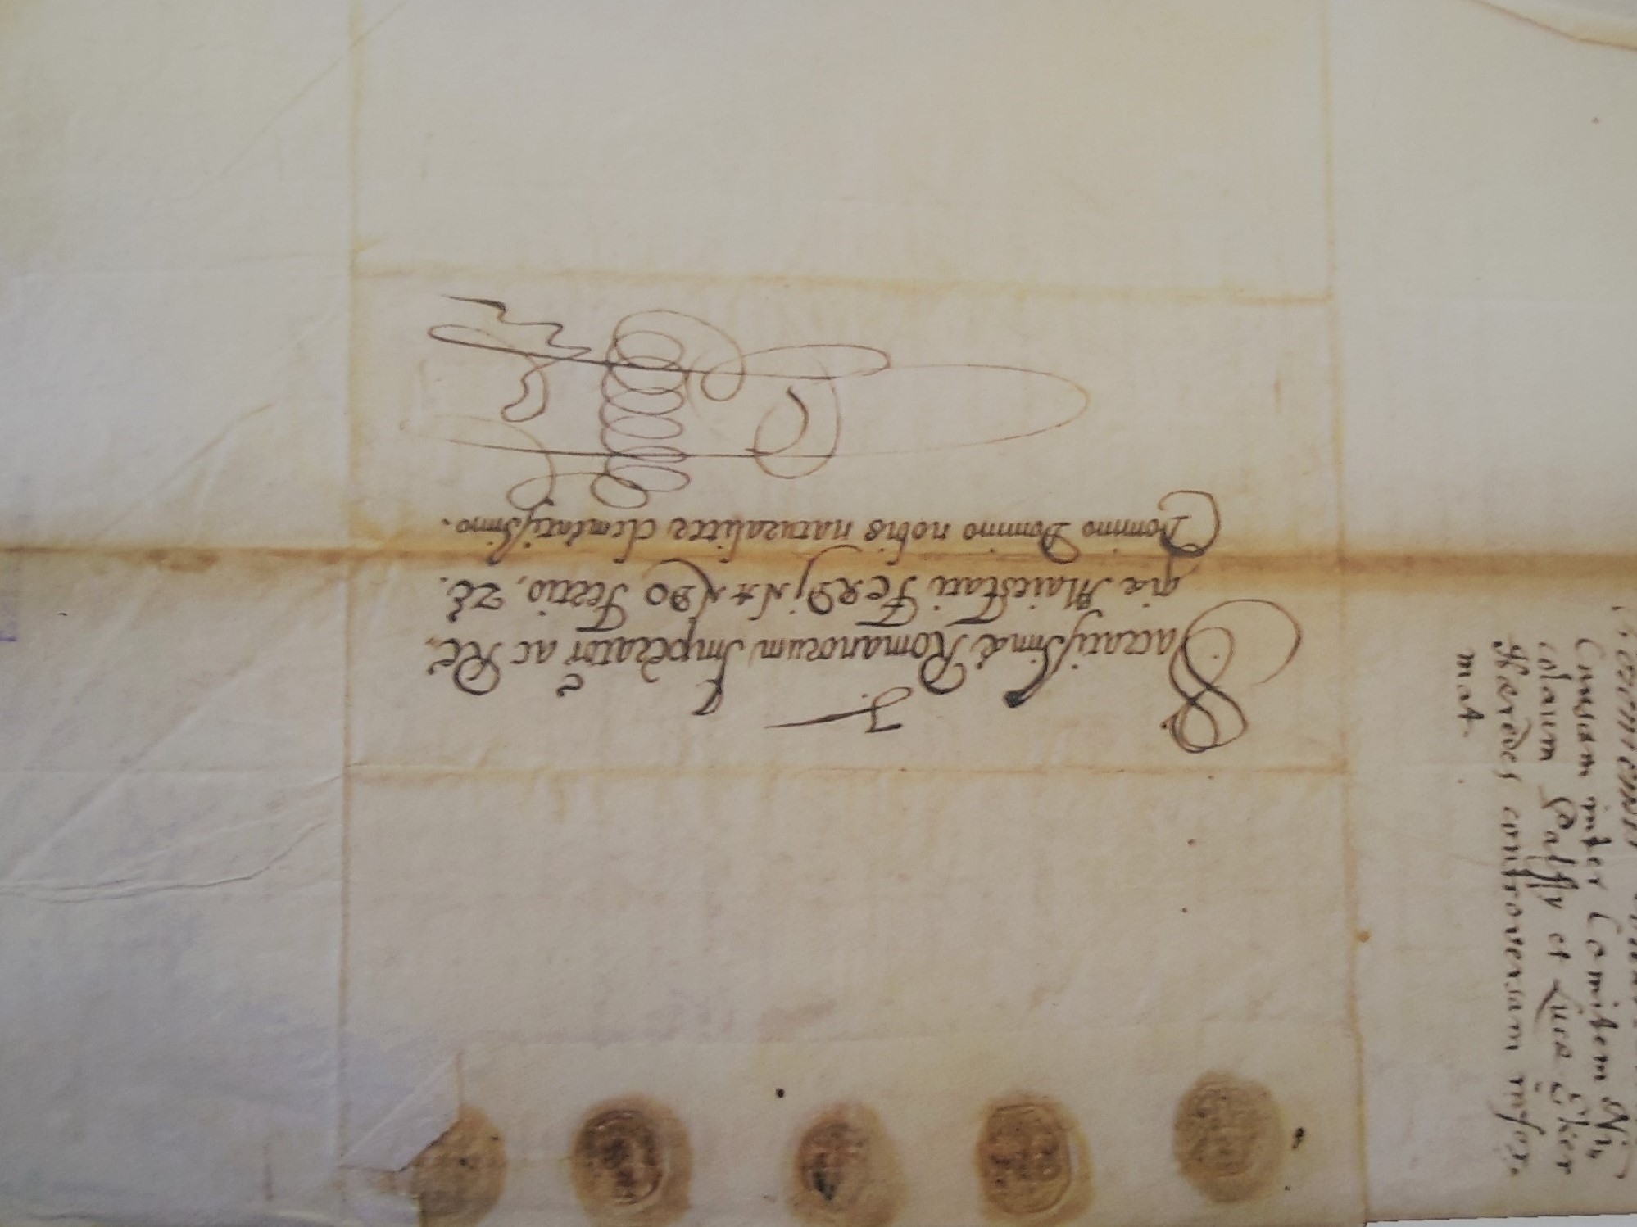
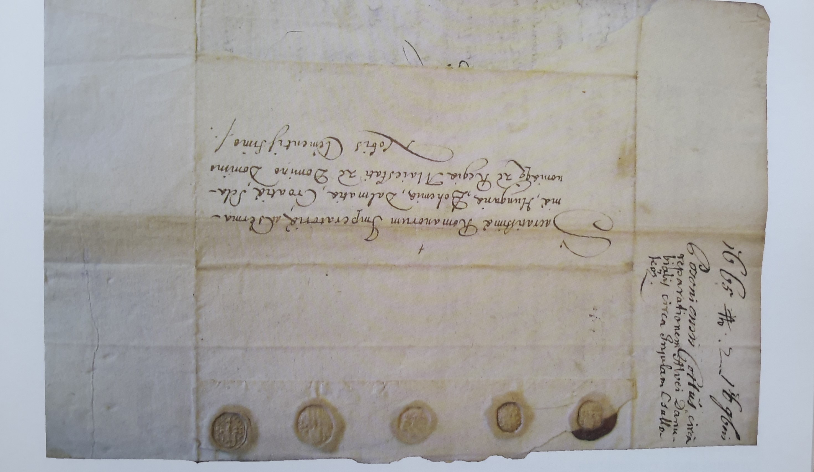
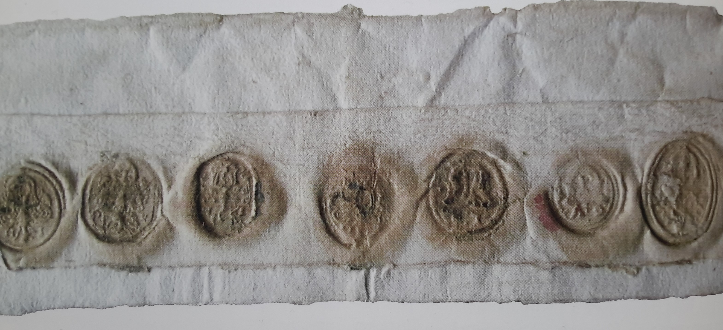
Pečatenie stoličných písomností
Bratislavská stolica 1648
Bratislavská stolica 1665
Trenčianska stolica 1590

Slide 9
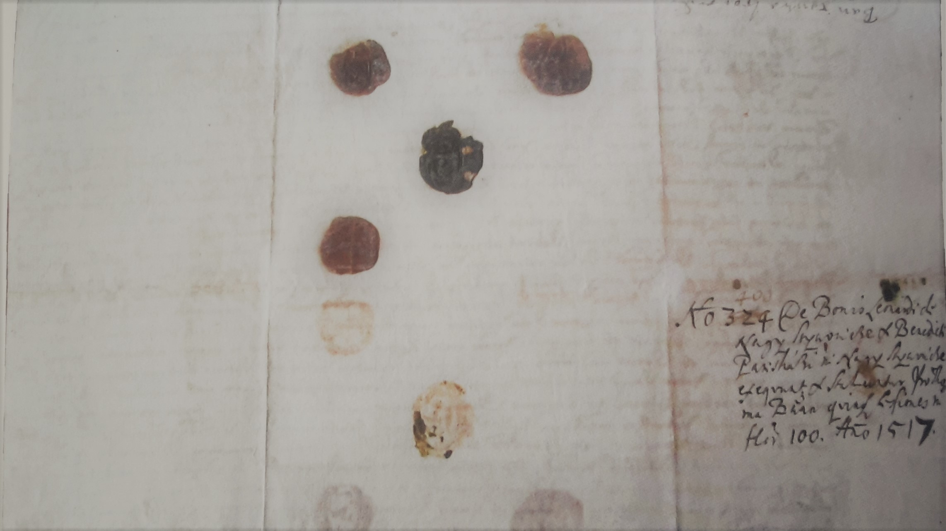
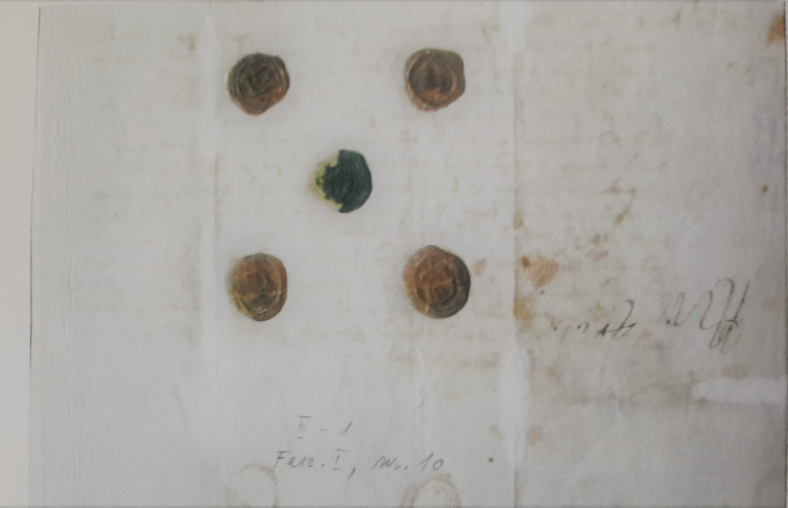
Ďalšie možnosti Umiestnenia pečatí
Liptovská stolica 1517 Turčianska stolica 1502

Slide 10

CLONY NA STOLIČNÝCH PEČATIACH

Slide 11

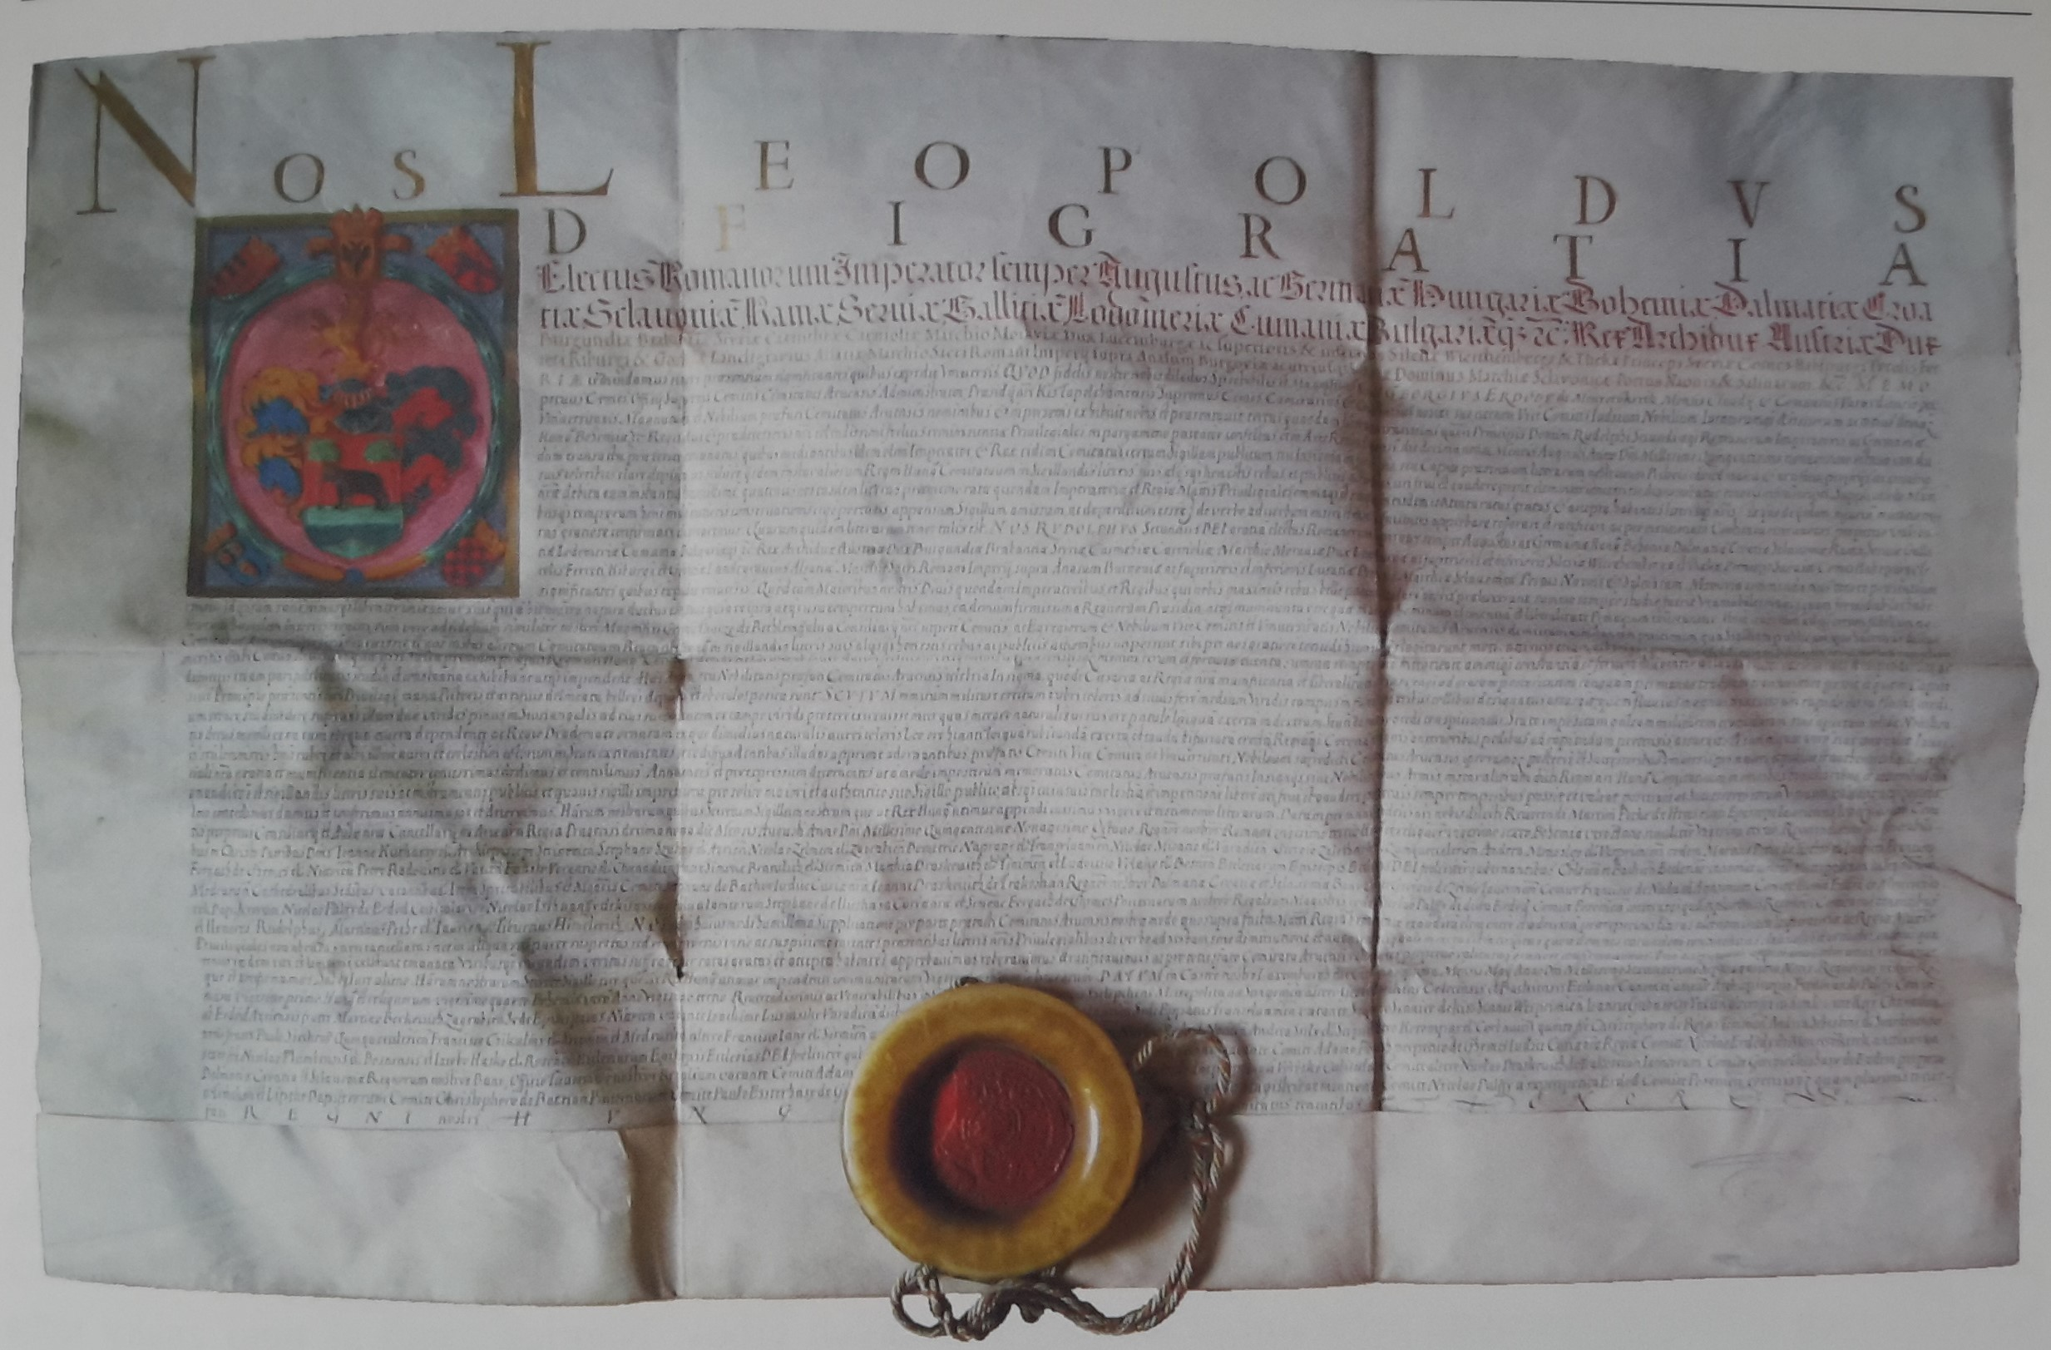
StoličnÉ Armálesy
Tekovská stolica 1552 Oravská stolica 1679

Slide 12


Typárium a pečať Bratislavskej stolice obdobie vzniku :1699 – 1702

Slide 13
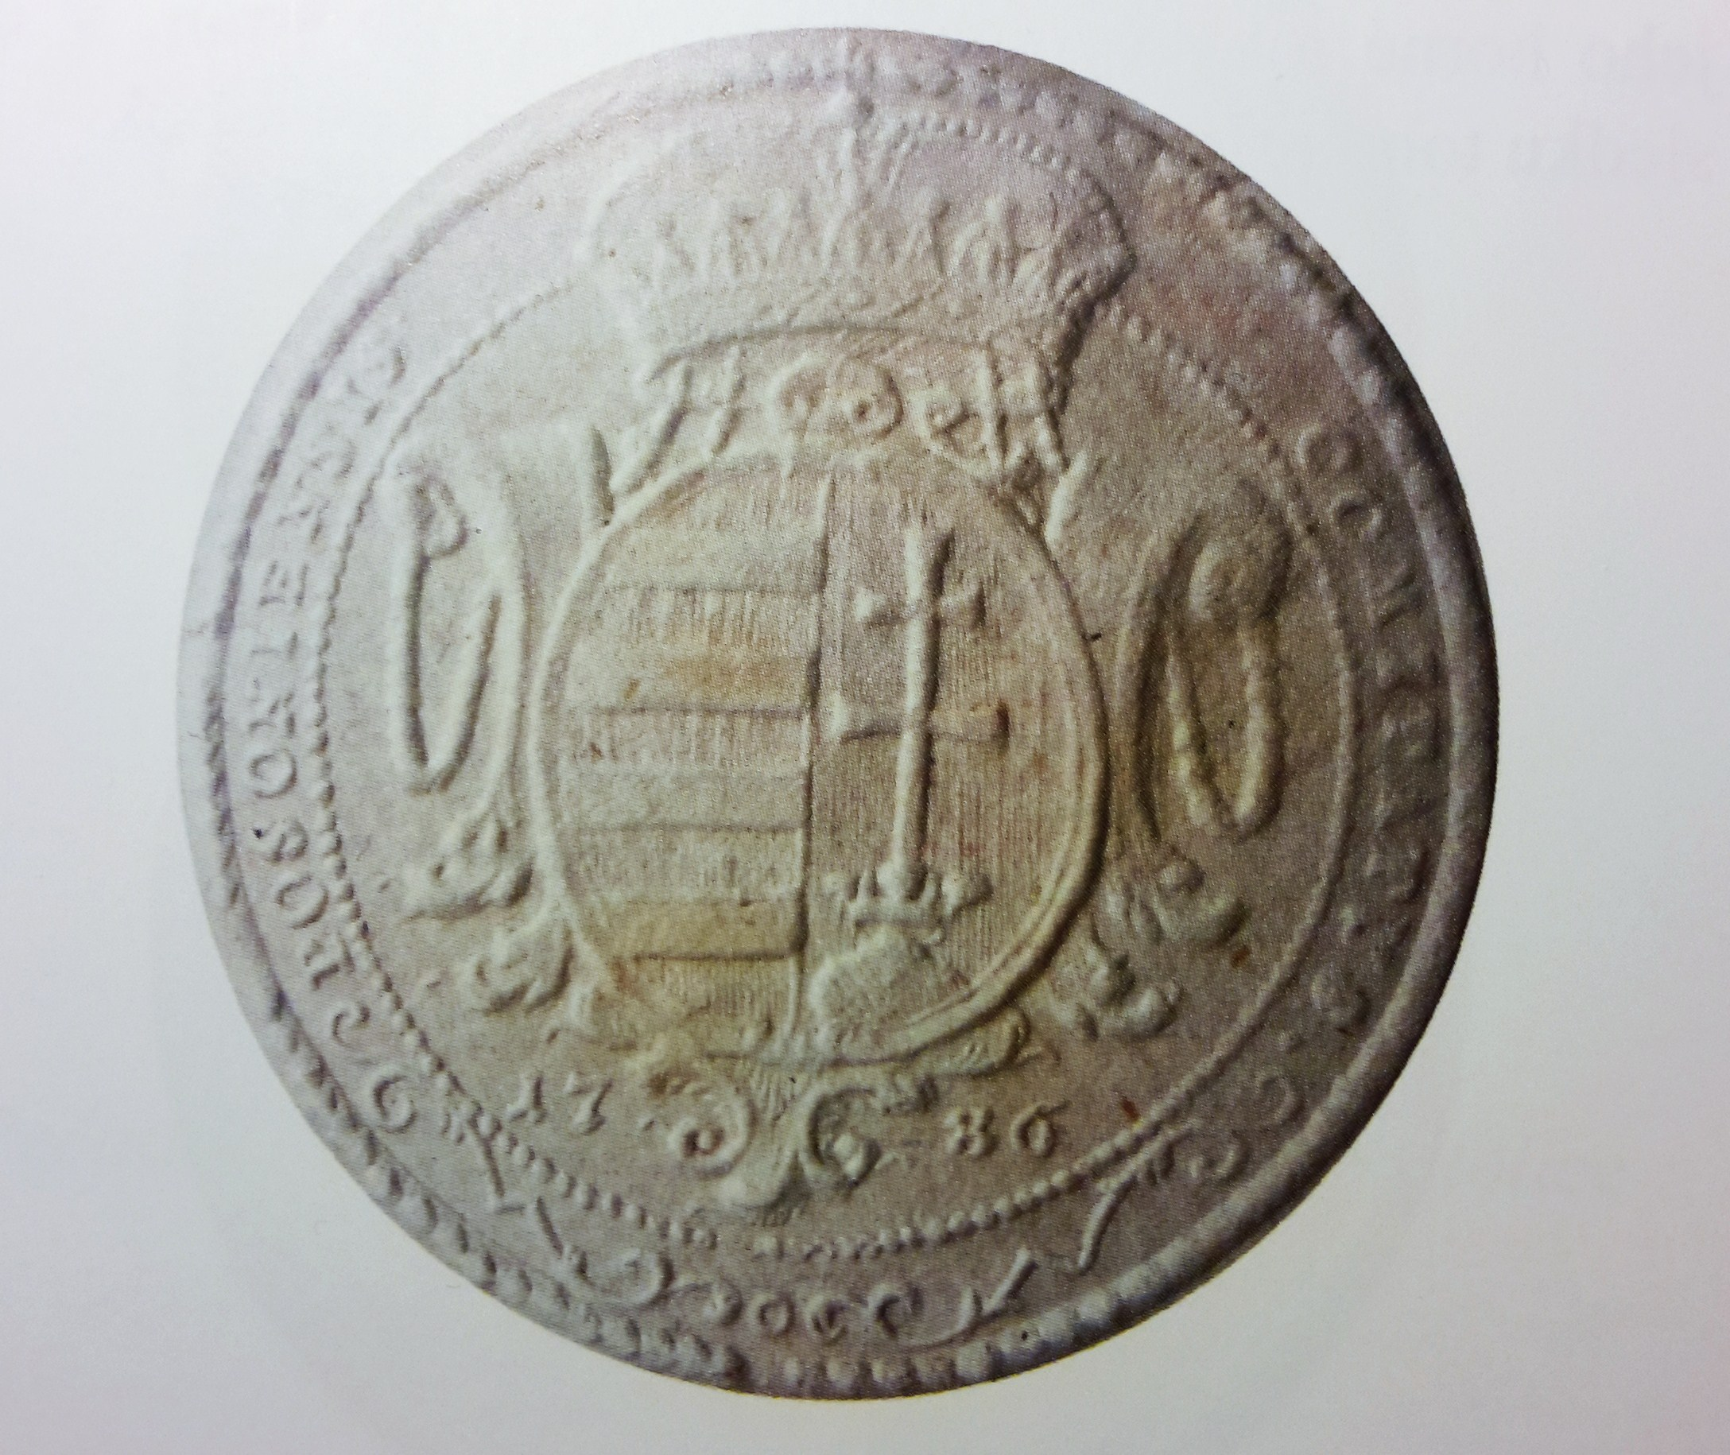
Pečať z jozefínskeho obdobia
1786 – 1790

Slide 14
L I S T I N Y
DAROVACIE (donačné) listiny
SÚDNE LISTINY
predvolávacie listiny, napomínacie listiny, rozsudkové listiny
3. DOSVEDČOVACIE A POTVRDZOVACIE LISTINY
svedectvá o majetkovom vysporiadaní, zmluvy o kúpe, o zámene a deľbe majetku,
svedectvá o protestáciách a sťažnostiach
osobné svedectvá: o šľachtickom pôvode, o počestnom pôvode, o nemajetnosti

Slide 15
3. OCHRANNÉ LISTINY
- platnosť privilégia na území stolice (litterae affirmatoriae)
platnosť výsad na území inej stolice (litterae prosapiales)
- ochranné listiny pre vyslancov a obchodníkov (litterae compassuales, salvi pasus)
4. SPRÁVY A HLÁSENIA (litterae relatoriae)
- správy spojené s uplatňovaním súdnej právomoci
stolice, o hospodárskych a verejno-správnych pomeroch, o vojenskej situácii

Slide 16
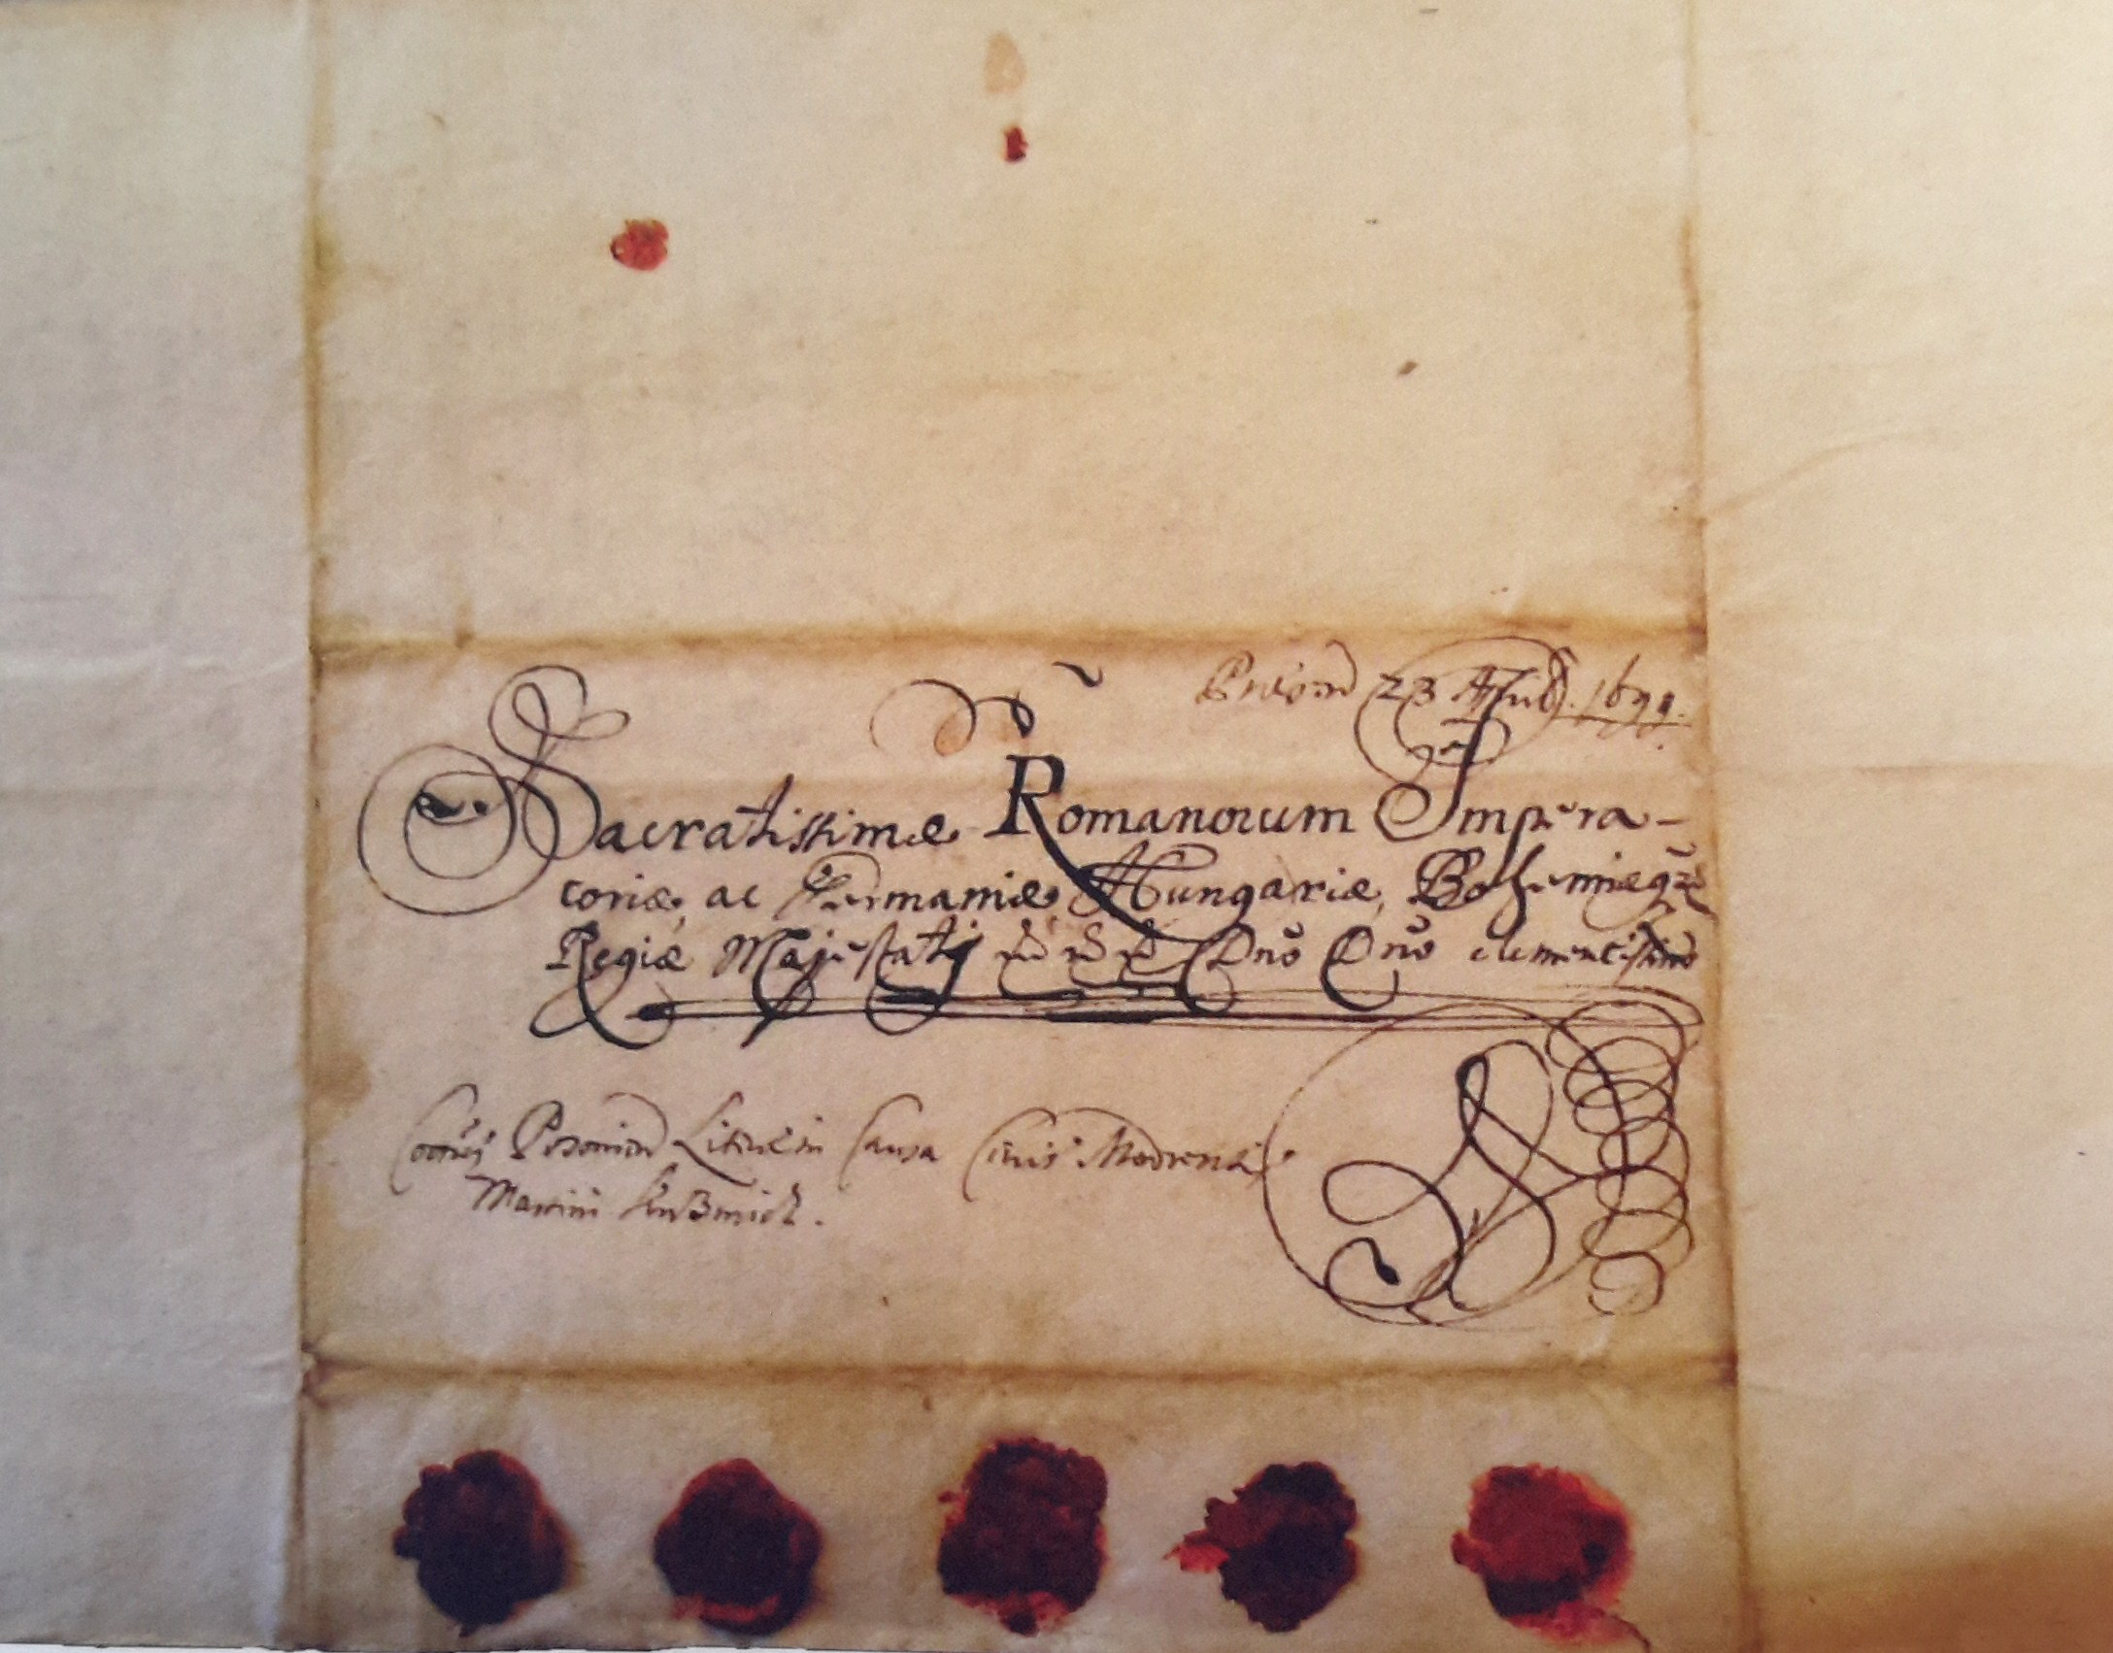
List stoličných funkcionárov
1699

Slide 17
LISTY
SÚKROMNÉ
ÚRADNÉ
s nadriadenými inštitúciami
s podriadenými inštitúciami
s rovnocennými
ŠPECIÁLNE DRUHY:
žiadosti, prosby, sťažnosti
sprievodné a poverovacie listy
gratulačné a pozdravné listy

Slide 18
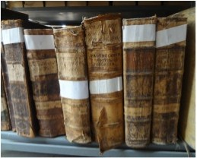
NAJSTARŠIE STOLIČNÉ PROTOKOLY
Zvolenská stolica (1506 – 1579) – zápisnice stoličného súdu
Liptovská stolica (1515 – 1541) – zápisnice stoličného súdu
Turčianska stolica (1559 – 1566) – zápisnice stoličného súdu aj generálnej kongregácie

Slide 19
K N I H Y
ÚRADNÉ
- do začiatku 18. storočia spoločný protokol
- zápisnice stoličného súdu aj generálnej kongregácie
Po polovici 18. storočia :
Knihy právnych noriem a predpisov: dekretálne protokoly, protokoly normálií a dekrétov
Knihy vlastnej správy: kongregačné a determinačné protokoly
Knihy hospodárskej správy a financií: účtovné knihy domácej pokladnice, denníky vojenskej pokladnice
- Knihy súdnictva: sedriálne protokoly, protokoly trestných procesov
POMOCNÉ
- elenchy, indexy, registre, podacie protokoly
-

Slide 20
SPISY
Administratívne - kongregačné spisy (polovica 17. storočia)
Súdne spisy
(prvá tretina 17. storočia)
Diferenciácia po polovici 18. storočia:
Administratívne spisy: kongregačné, snemové, daňové, vojenské, šľachtické, urbárske
Súdne spisy: civilné – spisy stoličného súdu, procesné
spisy, konkurzné spory,
testamenty, sirotské spisy
trestné – spisy trestného súdu, trestné
spisy procesné

Slide 21
ÚČTY
domáca pokladnica
Hospodárenie stolice
vojenská pokladnica
- Účtovné knihy: účtovná kniha domácej pokladnice, denníky vojenskej pokladnice
- Účtovné predpisy: súpisy portálne, dikálne, taxalistov, armalistov, fajčiarov, platové tabuľky
- Vyúčtovania: polročné, ročné, čiastočné za okresy a celkové za stolicu
- Účtovné výpisy (extractus): výpisy z dikálnych súpisov, z evidencie daňových nedoplatkov
- Účtovné doklady: potvrdenia o príjme a výdavku (kvitancie)

Slide 22
ĎAKUJEM VÁM ZA TRPEZLIVOSŤ A POZORNOSŤ

